Slide 1
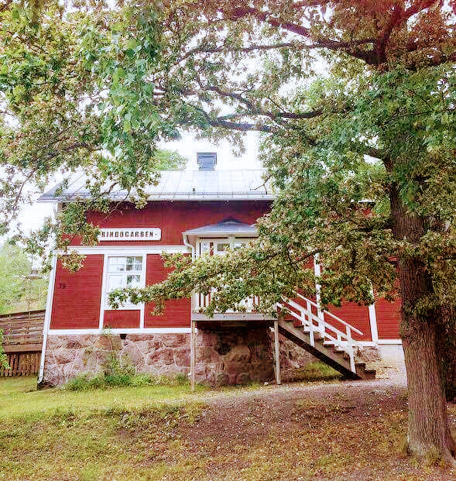
Rindögården VT-20
Resurser välkomnas! Vill du närvara som vuxen resurs på Rindögården?
Kontakta Cathrin Axelsson
cathrin.axelsson@telia.com 070-713 17 79
Fritidsgården är öppen
Tisdagar
18-20 åk 4+
Fredagar
18.30-21 åk 4-5
18.30-22 åk 6
18.30-23 åk 7+
Aktiviteter och info: www.rindoborna.se eller
www.kalender.se under Rindögården
Mattehjälp
Individuellt utformad
Kontakta
Kjell Hilding, 070-228 00 43
kjell.hilding@telia.com

Slide 2
Pensionärernas träff
Onsdagar 10-12
Teckna eller måla?
Måleristudio
Måndagar 18.30-20.30
Samvaro för pensionärer och andra som har lust att träffas på onsdagsförmiddagar.
Språkcafé
Torsdagar 18.10-20.00
Med eget medtaget material sitter vi tillsammans och målar eller tecknar! Det är inte en kurs utan en träff - en chans att på en fast tid få inspireras av andra och utöva ett intresse!
Inspirerande samvaro där vi möts över kulturgränser, nationalitet och språk. Kom och bidra med språk och kunskap. Varmt välkommen, du behövs!
Kontaktpersoner
Kerstin Axelsson, 070-623 00 21
villaalhult@hotmailcom
Lena Nordström, 070-228 00 36
lenanord@gmail.com
Kontaktperson
Annika Lindström, 073-912 85 54
anlind@gmail.com
Kontaktpersoner
Helena Örnfeldt, 073-319 83 85 helena.ornfeldt@telia.com
Låna lokalen!
Rindögården lånas ut för
barnkalas
föreningsmöten
Rindögården
Rindövägen 79
Busshållplats Lupinen
Kontakta Cathrin Axelsson
cathrin.axelsson@telia.com 070-713 17 79
Det händer mycket på Rindögården. Gå med i facebookgruppen och ta del av aktuell information!

